Slide 1
联邦学习下的数据异构问题
郑海坤 2021.3.19

Slide 2
在边缘系统下应用联邦学习的异构性问题
1、系统异构：边缘设备硬件能力的差异，如运算速度、网络状况等
2、数据异构：边缘设备上的数据存在差异，如数据分布差异、数据集大小差异

Slide 3
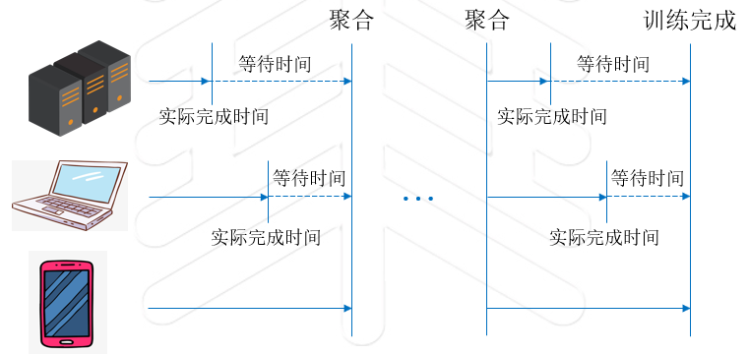
系统异构
由于边缘设备硬件能力存在很大差异，如果采用朴素联邦学习算法，在系统异构时会导致整体边缘系统的资源浪费
Notes:
由于边缘设备硬件能力存在很大差异，比如服务器速度快于笔记本，而笔记本速度又快于手机，如果这些边缘设备同时参与训练，那么在朴素联邦学习的框架中，服务器和笔记本就会等待手机运算完成才能进入下一轮的训练。这样一来就造成了严重的整体资源浪费。
目前解决这个问题一般都会使用调度的方式，让快的多算一些，慢的少算一下，但是这样的做法在数据是IID的情况下还没有太大问题，但是数据是NonIID的时候，反而还会加剧NonIID所带来的负面影响。

Slide 4
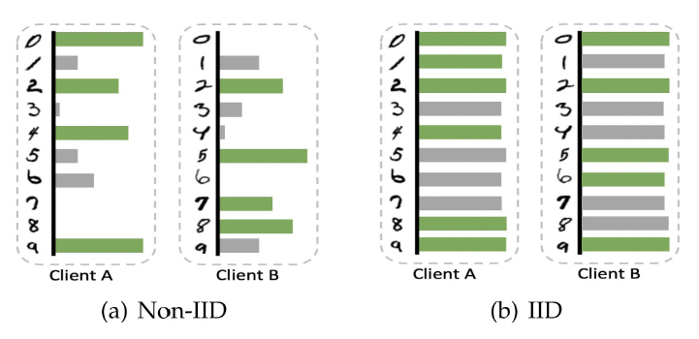
数据异构（Non-IID）
1、设备所拥有的数据偏向于某几类标签，而这些标签其他设备很少甚至没有，极端情况下每个设备所拥有的标签都各不相同。
2、每个设备中的数据分布不能代表全局数据分布，即每个设备中类别是不完备或不均匀的。
Notes:
其中B为batch-size，E为本地更新次数，情况1表示每个客户端有一个标签，情况2表示每个客户端有两个标签

Slide 5
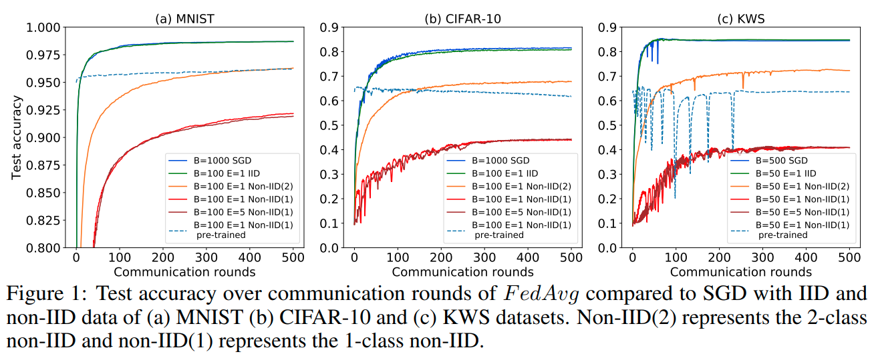
数据异构（Non-IID）
影响：
1、导致全局模型的精度下降
2、导致全局模型收敛缓慢
Notes:
其中B为batch-size，E为本地更新次数，情况1表示每个客户端有一个标签，情况2表示每个客户端有两个标签

Slide 6
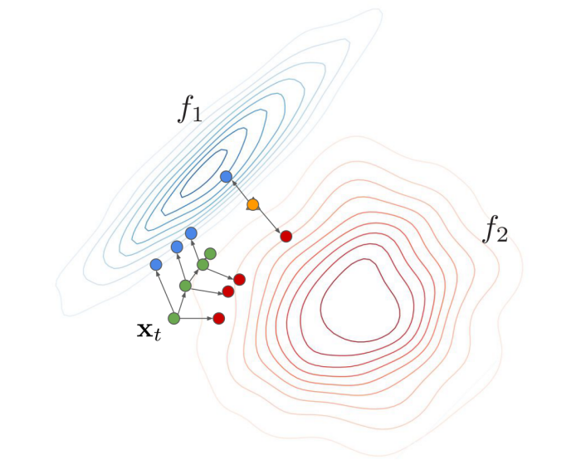
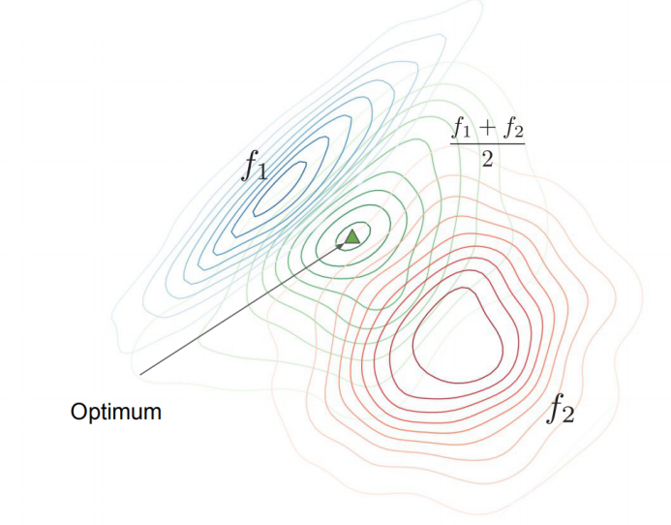
数据异构造成负面影响的原因
Optimum表示全局模型的最优点（收敛点），我们的目标是达到这个全局最优点
SGD更新过程：在本地更新一次就进行一次通信（路径与理想的更新路径相近，但是通信代价大）

Slide 7
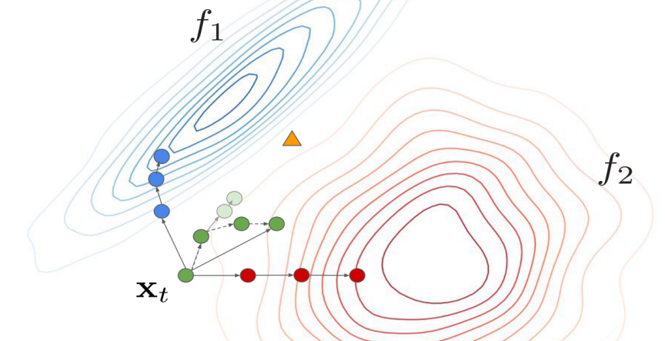
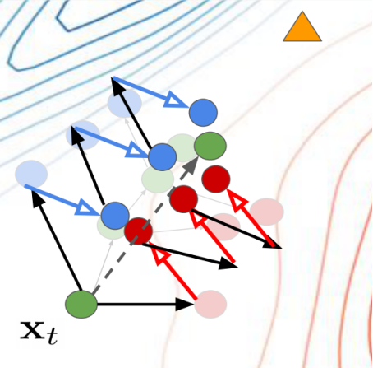
数据异构造成负面影响的原因（续）
FedAvg更新过程：在本地更新k次才进行一次通信，由于Non-IID，路径与理想的更新路径发生了偏移，即客户端漂移（client-drift），导致收敛速度缓慢，且精度下降
一个理想的更新过程：在本地更新k次才进行一次通信，通过设置修正项，让每次本地更新都会被拉回到理想的更新路径附近，收敛速度较快

Slide 8
一些变量的含义
通信：每一轮客户端在本地训练完成后，上传自己更新后的梯度并下载聚合后新的全局模型的过程
本地更新：客户端在自己的数据集上进行一次mini-batch的更新的过程
训练集：并不是所有客户端在每轮通信中都全部参与训练，而是抽出一部分组成训练集，如20%

Slide 9
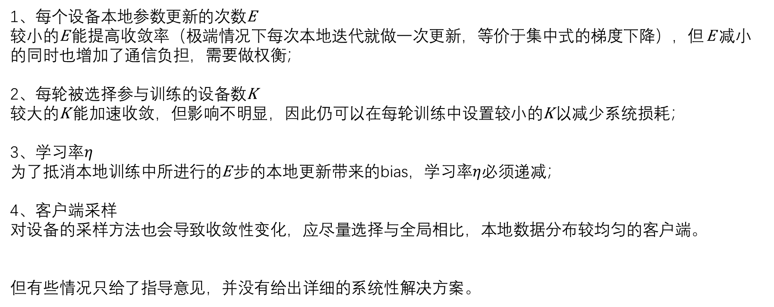
如何解决
[1]在理论上证明FedAvg在non-iid情况可以收敛。并且建议我们从以下几点入手：
1、每个设备本地参数更新的次数E
较小的E 能提高收敛率（极端情况下每次本地迭代就做一次更新，等价于集中式的梯度下降），但 E 减小的同时也增加了通信负担，需要做权衡；
2、每轮被选择参与训练的设备数K
较大的K 能加速收敛，但影响不明显，因此仍可以在每轮训练中设置较小的K 以减少系统损耗；
3、学习率$η$
为了抵消本地训练中所进行的E 步的本地更新带来的bias，学习率$η$必须递减；
4、客户端采样
对设备的采样方法也会导致收敛性变化，应尽量选择与全局相比，本地数据分布较均匀的客户端。
但有些情况只给了指导意见，并没有给出详细的系统性解决方案。
[1] Xiang Li, Kaixuan Huang, Wenhao Yang, Shusen Wang, Zhihua Zhang. On the Convergence of FedAvg on Non-IID Data. ICLR 2020
Notes:
每轮被选择参与训练的设备数越多，实质上就是数据集覆盖面越广，更接近于集中式
客户端采样优化，少用或干脆直接抛弃数据质量差的客户端，以此减轻数据异构的影响

Slide 10
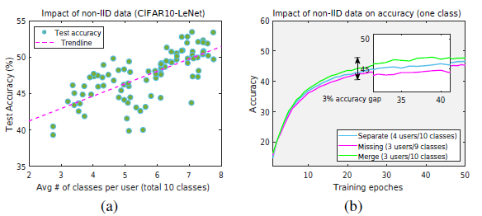
客户端选择
图a中，给每个设备以不同的标签数量，可以看出随着每个设备的标签拥有量的增多，模型表现逐渐变好。
为了说明outlier（游离标签）对模型精度影响更大，图b中考虑了三种情况：
1、Missing：只有3 个客户端，共有9个标签，outlier缺失
2、Separate：将outlier放入客户端4中，现在共4个客户端
3、Merge：将outlier放入客户端3中，共3客户端
Merge的效果最好， Missing的效果最差。即在当前训练集中加入一个之前所没有的标签效果最好。
Cong Wang; Xin Wei; Pengzhan Zhou. Optimize Scheduling of Federated Learning on Battery-powered Mobile Devices. IPDPS 2020
Notes:
Outlier，游离标签，或独有标签
为了说明当存在这样一个特殊的游离标签时，哪种情况会对模型精度的提升更有意义。
实验发现把这个标签合并加入训练集效果好于直接把该标签作为独立第四个客户端

Slide 11
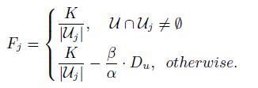
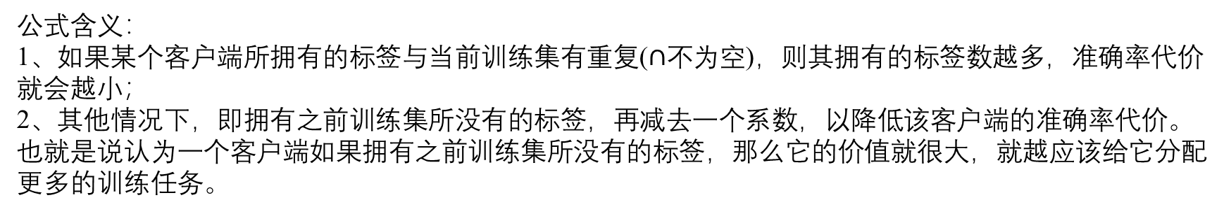
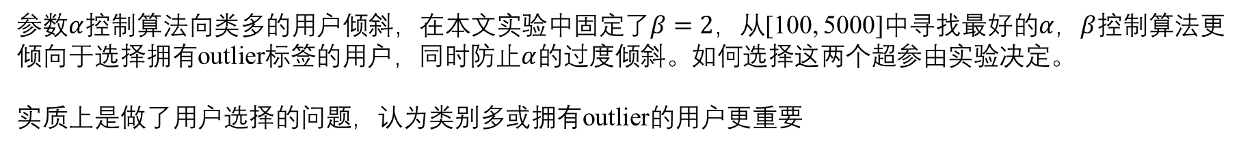
给每个客户端 j 引入精度代价$F_{j}$，值越小越容易被选中，该客户端的$标签集合为u_{j}$
在本轮当前训练集中所拥有的标签集合为u，测试集有K个标签，$|u|<K$
公式含义：
1、如果某个客户端所拥有的标签与当前训练集有重复($∩$不为空)，则其拥有的标签数越多，准确率代价就会越小；
2、其他情况下，即拥有之前训练集所没有的标签，再减去一个系数，以降低该客户端的准确率代价。也就是说认为一个客户端如果拥有之前训练集所没有的标签，那么它的价值就很大，就越应该给它分配更多的训练任务。
参数$α$控制算法向类多的用户倾斜，在本文实验中固定了$β=2，$从[100, 5000]中寻找$最好的α$，$β$控制算法更倾向于选择拥有outlier标签的用户，同时防止$α$的过度倾斜。如何选择这两个超参由实验决定。
实质上是做了用户选择的问题，认为类别多或拥有outlier的用户更重要
Notes:
Du为当前训练集中所拥有的样本shards（片）数

Slide 12
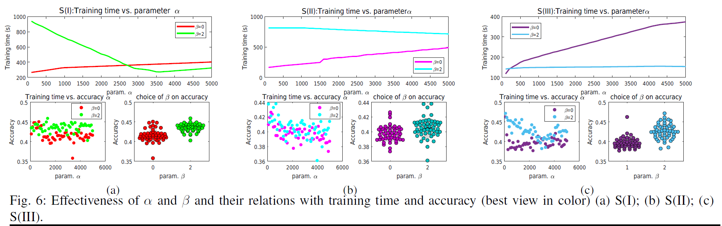
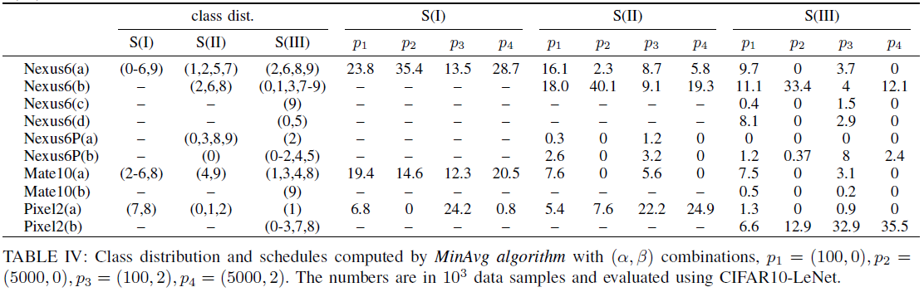
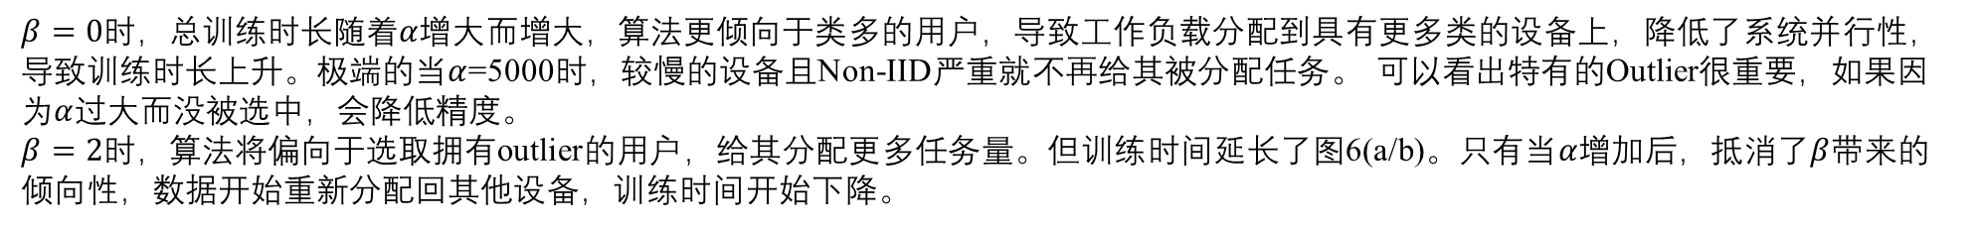
Non-IID
>
>
>
>
S(1)的7和S(2)的4，
是只有一个设备上才拥有的outlier标签
>
>
>
$β=0$时，总训练$时长随着α增大$而增大，算法更倾向于类多的用户，导致工作负载分配到具有更多类的设备上，降低了系统并行性，导致训练时长上升。极端的当$α$=5000时，较慢的设备且Non-IID严重就不再给其被分配任务。 可以看出特有的Outlier很重要，如果因为$α$过大而没被选中，会降低精度。
$β=2$时，算法将偏向于选取拥有outlier的用户，给其分配更多任务量。但训练时间延长了图6(a/b)。只有当𝛼增加后，抵消了$β$带来的倾向性，数据开始重新分配回其他设备，训练时间开始下降。

Slide 13
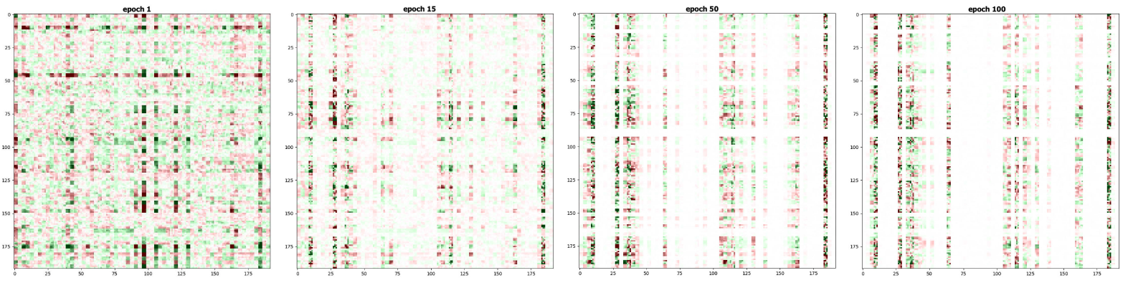
有选择的上传更新
上图说明了在训练过程中，深度模型在训练后期是只有特定参数有所更新，而其他参数几乎没有更新
因此，为了减轻通信压力，可以设定阈值，仅上传有较明显更新的部分参数，而没有低于阈值的参数在本地累积更新，直到超过阈值之后再上传更新。
Xueyu Wu; Xin Yao; Cho-Li Wang. FedSCR: Structure-Based Communication Reduction for Federated Learning. IEEE Transactions on Parallel and Distributed Systems. 2021

Slide 14
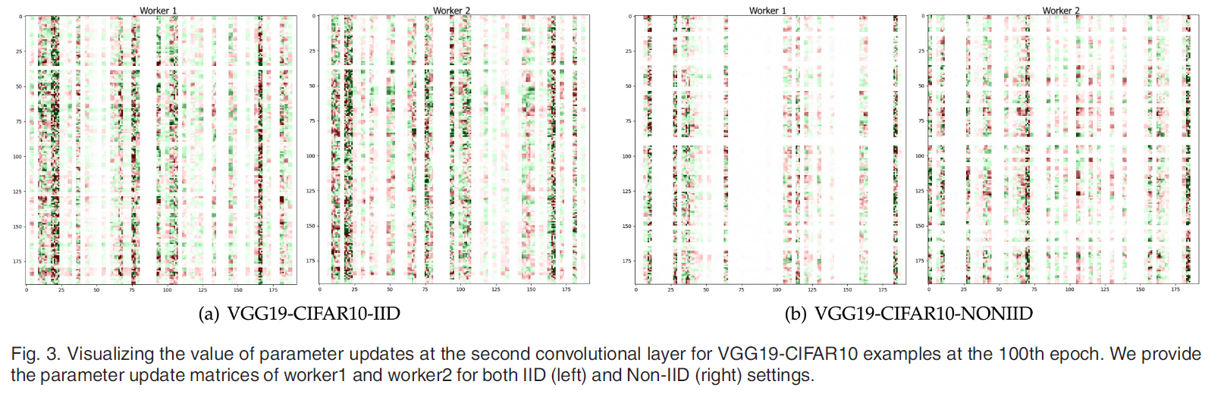
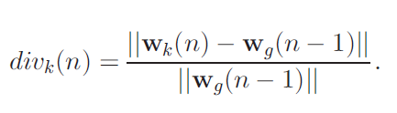
在IID情况下，不同客户端之间参数更新结构相似，而Non-IID情况下不同客户端之间的更新结构有明显差异
作者对这个现象的应用方法为，评估本轮本地参数的更新与上轮全局参数的更新之间的差异，然后自适应的去调整之前所提到的阈值，差异越大，阈值越大，从而减少了来自较差局部参数的更新以缓解性能下降。
Notes:
其实后面要讲的文章跟这个的想法有相似之处，但是应用角度不同

Slide 15
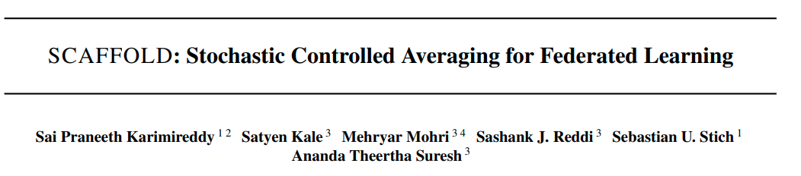
ICML 2020
Notes:
这篇文章通过理论的方式来解决这个问题，不再是局限于设计启发式算法

Slide 16
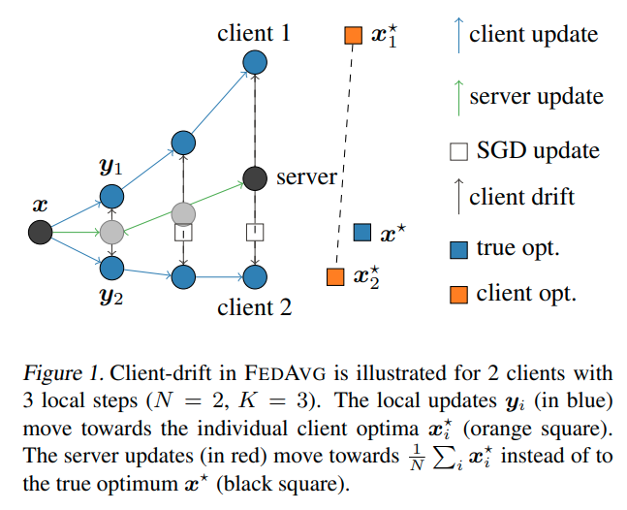
动机
FedAvg的收敛速度受限于数据集的分布，在Non-IID数据集中，路径与server理想的更新路径发生了偏移，即客户端漂移（client-drift），导致FedAvg的收敛速度缓慢，且精度下降
贡献
1、本文提出了一种叫做SCAFFOLD的算法，增加了一个额外的参数control variate来修正FedAvg出现的client-drift。
2、严格的数学证明了该算法是收敛的。
3、实验部分证明了这种算法是不受客户端数据异质性（数据分布）的影响，并且可以加快收敛速度，从而显著减少通信次数

Slide 17
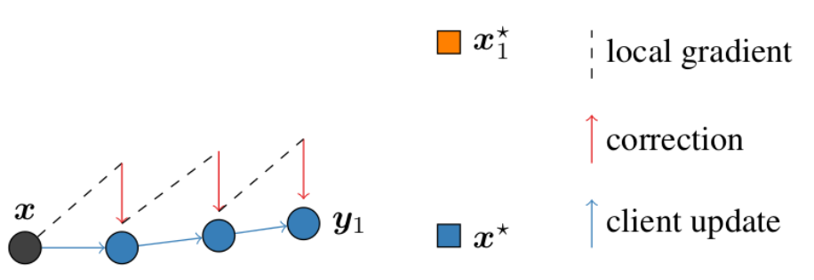
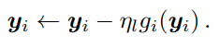
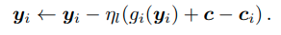
思想
寻找到合适的修正项，把偏离正轨的更新拉回理想路径附近。
SCAFFOLD算法相比FedAvg加了一个修正项$(c−c_{i})$，这个修正项可以有效的解决本地更新时的client-drift， $(c−c_{i})$代表第i个client的梯度和server的偏离程度，本质上是用上一轮的梯度状态去猜测下一轮梯度应该往这个方向
Notes:
也就说我不再是每次只在自己的数据上训练，我还去猜测别人这一步可能在做什么。 有了这个猜测我就好像用所有的数据在本地训练模型一样。
对于这个算法，我不仅要更新参数，我还要更新我的这种猜测。让每个客户端在本地更新的时候“看到”其他客户端更新的信息，这里不是指真的看到，而是一种猜测。
用上一轮的梯度状态去猜测下一轮梯度也应该往这个方向，这要求所有的loss function是光滑的

Slide 18
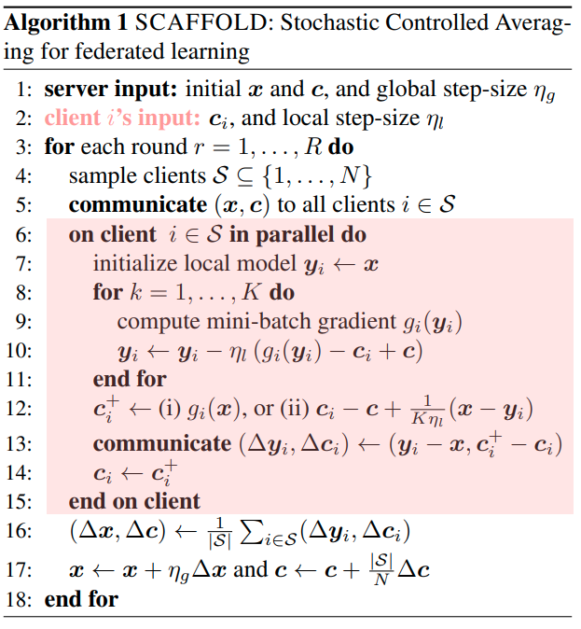
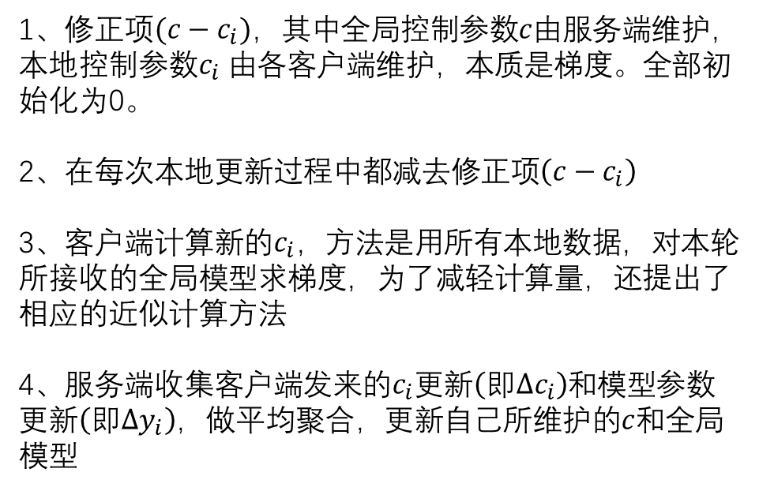
算法
1、修正项$(c−c_{i})$，其中全局控制参数$c$由服务端维护，本地控制参数$c_{i}$由各客户端维护，本质是梯度。全部初始化为0。
2、在每次本地更新过程中都减去修正项$\left(c−c_{i}\right)$
3、客户端计算新的$c_{i}$，方法是用所有本地数据，对本轮所接收的全局模型求梯度，为了减轻计算量，还提出了相应的近似计算方法
4、服务端收集客户端发来的$c_{i}$更新$\left(即∆c_{i}\right)$和模型参数更新$\left(即∆y_{i}\right)$，做平均聚合，更新自己所维护的$c$和全局模型

Slide 19

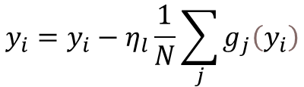
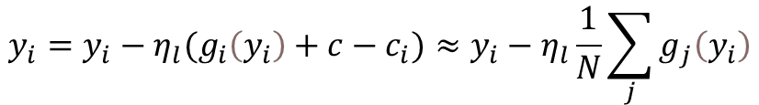
关于修正项的简单解释
对于客户端$i$来说，其理想本地更新公式应为：
$$y_{i}=y_{i}−η_{l}\frac{1}{N}\sum_{j}{g_{j}\left(y_{i}\right)}$$
即拿到其他客户端($j$个)的梯度，做平均之后在更新，但这是不可能的。又因为：
$$c_{i}=g_{j}\left(x\right)=g_{i}\left(y_{i}\right)$$
而$c$是服务端把上一轮各个客户端发来的$c_{i}做$平均聚合，再乘上$\frac{|S|}{N}$：
$$c=\frac{|S|}{N}×\frac{1}{|S|}\sum_{j}{g_{j}\left(y_{i}\right)}≈\frac{1}{N}\sum_{j}{g_{j}\left(y_{i}\right)}$$
上一轮的
本轮的
因此：
$$y_{i}=y_{i}−η_{l}(g_{i}\left(y_{i}\right)+c−c_{i})≈y_{i}−η_{l}\frac{1}{N}\sum_{j}{g_{j}\left(y_{i}\right)}$$
换句话说，Scaffold更新梯度的方式约等于理想情况下的梯度更新方式。但是要求所有损失函数是光滑的。

Slide 20
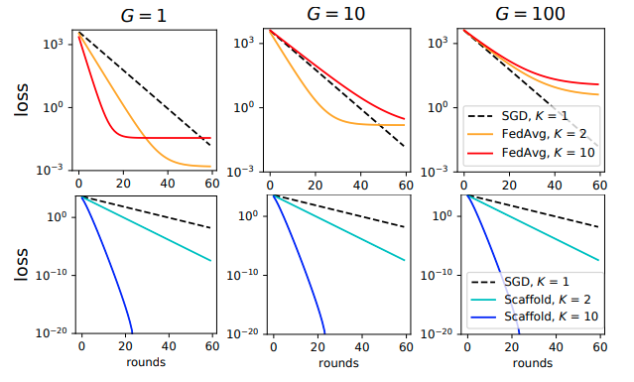
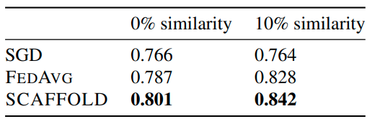
实验1
全局模型在1000轮通信后所达到的精度，Scaffold能够有效的提升模型精度
G越大，数据异构程度越大，K表示客户端更新次数。
可以看出FedAvg在G和K增大之后出现了客户端漂移现象，收敛速度放慢。
Scaffold则有效抑制了客户端漂移现象，并且收敛效果明显好于FedAvg

Slide 21
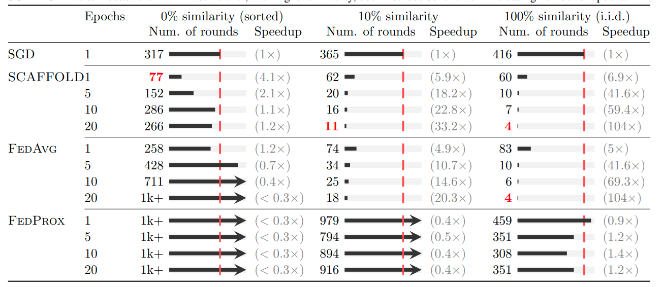
实验2
全局模型达到50%精度时所需通信轮次
可以看出Scaffold能在很少的通信轮次后快速收敛，在IID情况下也不输于FedAvg（此处衡量标准存在差异，每轮通信中Scaffold的数据传输开销几乎是FedAvg的一倍）
Notes:
1k+表示1千轮仍未达到50%精度

Slide 22
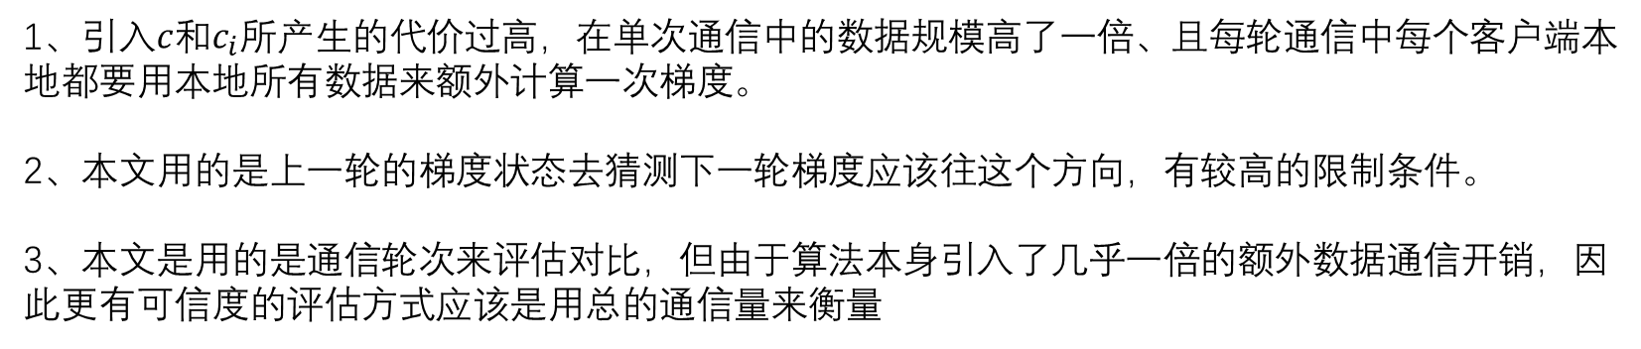
思考
1、引入$c$和$c_{i}$所产生的代价过高，在单次通信中的数据规模高了一倍、且每轮通信中每个客户端本地都要用本地所有数据来额外计算一次梯度。
2、本文用的是上一轮的梯度状态去猜测下一轮梯度应该往这个方向，有较高的限制条件。
3、本文是用的是通信轮次来评估对比，但由于算法本身引入了几乎一倍的额外数据通信开销，因此更有可信度的评估方式应该是用总的通信量来衡量

Slide 23
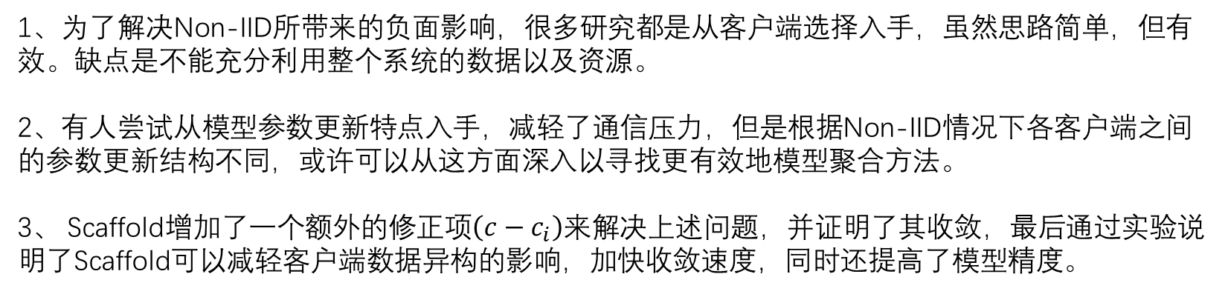
总结
1、为了解决Non-IID所带来的负面影响，很多研究都是从客户端选择入手，虽然思路简单，但有效。缺点是不能充分利用整个系统的数据以及资源。
2、有人尝试从模型参数更新特点入手，减轻了通信压力，但是根据Non-IID情况下各客户端之间的参数更新结构不同，或许可以从这方面深入以寻找更有效地模型聚合方法。
3、 Scaffold增加了一个额外的修正项$\left(c−c_{i}\right)$来解决上述问题，并证明了其收敛，最后通过实验说明了Scaffold可以减轻客户端数据异构的影响，加快收敛速度，同时还提高了模型精度。

